Slide 1
11.7

Slide 2
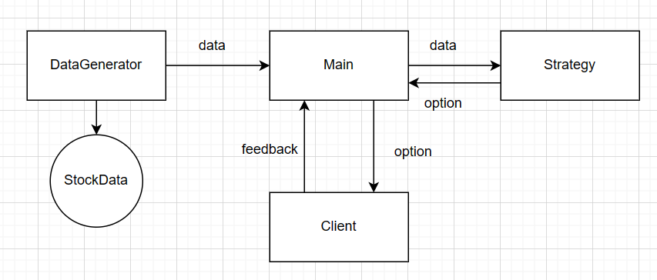
新建
希望以以下方式完成结构搭建
新建了Client.MUMUClient，负责对MUMU模拟器进行操作

Slide 3
新建
新建了main.py，主要用于统筹各种操作。
存放了一些点击位置参数

Slide 4
1.20

Slide 5
新建
新建了Agent.py 这个是用于处理实时交易的真实的agent
完成了TestAgent，完成了回测。但是没有计算印花税等消费

Slide 6
添加
在MUMUClient中添加了Capture函数，用于进行截图并存放到Picture文件夹中，主要用于用CV检查持仓

Slide 7
1.21

Slide 8
添加
在MUMUClient中添加了Resolve_PopWindows函数，用于检查是否出现一些弹窗，如果出现则消除
目前暂未使用，之前遇到的那个弹窗应该是系统bug，现在又没有遇到了

Slide 9
添加
在MUMUClient中添加了Sell函数，用于卖出股票

Slide 10
添加
在Time中添加了Get_BeiJing_Time函数，用于获取北京时间
打算弃用Time类，直接使用202401211657这种字符串来表示时间

Slide 11
完成
完成了Agent.py 这个是用于处理实时交易的真实的agent
但是没有完成持仓状态的更新处理
没有完成log日志的记录
没有完成分钟数股票数据的记录

Slide 12
待完成
没有完成持仓状态的更新处理
没有完成log日志的记录
没有完成分钟数股票数据的记录

Slide 13
1.22

Slide 14
添加
在MUMUClient中添加了Check_Hold函数，用于检查持仓

Slide 15
1.24

Slide 16
新建
新建了GitHub用于版本管理
git checkout master
git add .
git commit -m “xxx”
git push origin master

Slide 17
修改
修改了Agent,可以同时操作多只股票
正在添加日志功能

Slide 18
需要解决的问题
Agent如何判断是最新的数据If_New_Data。有可能得到的是昨天的数据。

